Slide 1
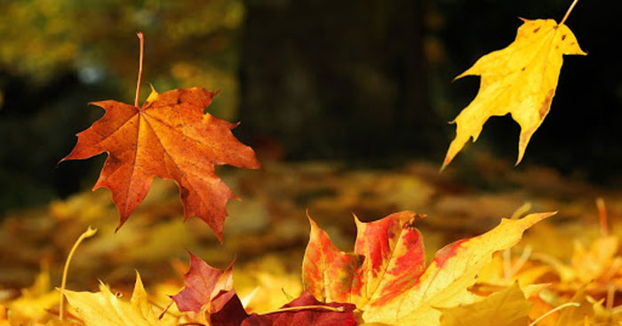
Tiết: 3-4
SANG THU
_Hữu Thỉnh_

Slide 2
KHỞI ĐỘNG

Slide 3
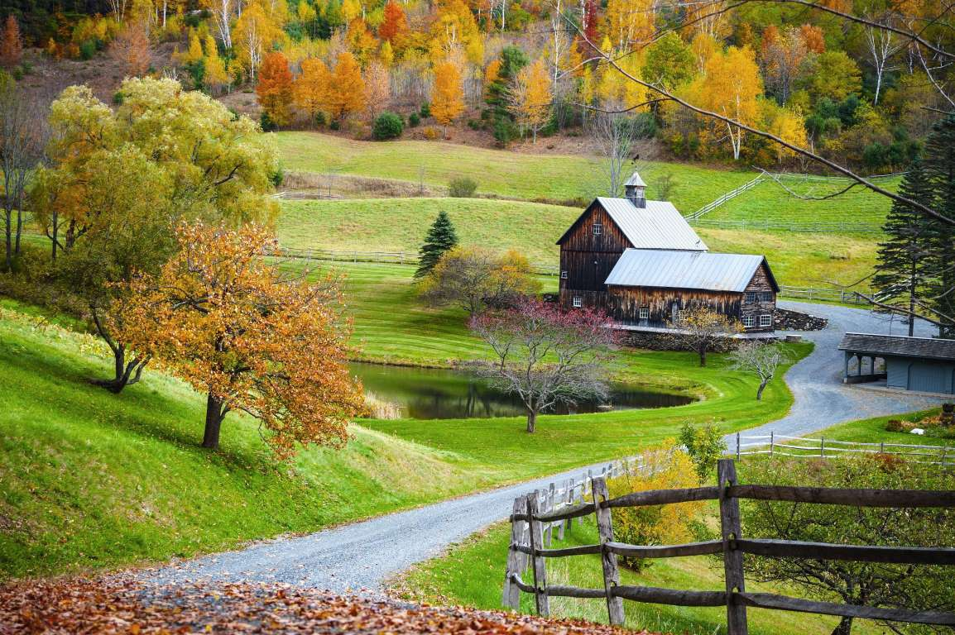
Hãy chia sẻ cảm nhận của mình về thiên nhiên vào thời khắc giao mùa?

Slide 4
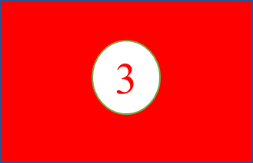
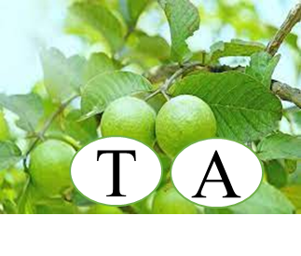
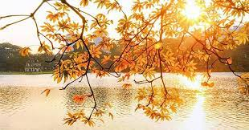
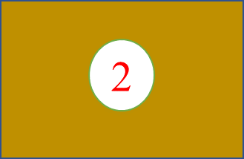
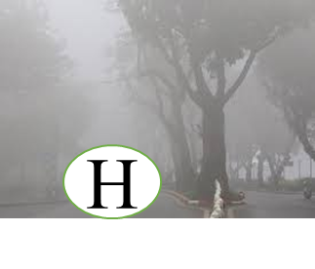
VƯỢT CHƯỚNG NGẠI VẬT
1
2
BÀI HỌC
3
4
TỪ KHÓA
U
?
?
?
H
A
T
?
?
M
Ù
?

Slide 5
Câu 1. Chân chẳng đến đất
Cật chẳng đến trời
Lơ lửng giữa trời mà đeo bị đạn. – Là quả gì?
Qủa ổi

Slide 6
Câu 2. "Thu chớm sang tình yêu mãi đượm màu
Tràn mi mắt hạt mưa ngâu vừa đổ
Heo may ngỡ đùa tóc em trên phố
Hương sữa nồng thơm mỗi độ thu sang“.
Làn gió nào được nhắc đến trong khổ thơ?
Gió heo may

Slide 7
Câu 3. Điền từ còn thiếu vào chỗ trống: “Dãi nắng dầm ……”
Sương

Slide 8
Câu 3. Điền từ còn thiếu vào chỗ trống: “Dãi nắng dầm ……”
Sương

Slide 9
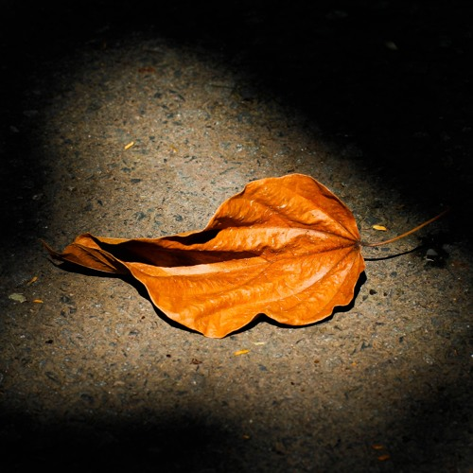
I. Trải nghiệm cùng văn bản

Slide 10
1. Đọc
- Học sinh đọc: giọng nhẹ nhàng, nhịp chậm khoan thai, trầm lắng và thoáng suy tư

Slide 11
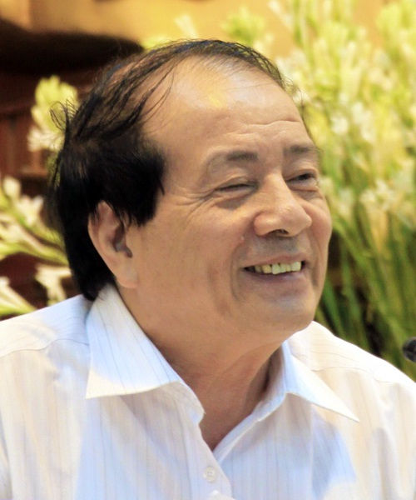
Bỗng nhận ra hương ổi Phả vào trong gió se Sương chùng chình qua ngõ Hình như thu đã về
Sang thu
Sông được lúc dềnh dàng Chim bắt đầu vội vã Có đám mây mùa hạ Vắt nửa mình sang thu
Vẫn còn bao nhiêu nắng Đã vơi dần cơn mưa Sấm cũng bớt bất ngờ Trên hàng cây đứng tuổi.
Hữu Thỉnh

Slide 12
2. Chú thích
chùng chình
dềnh dàng
cố ý nấn ná, làm chậm chạp để kéo dài thời gian
chậm chạp, không khẩn trương, để mất nhiều thì giờ vào những việc không cần thiết

Slide 13
3. Tác giả - Tác phẩm
a. Tác giả
Hữu Thỉnh (sinh năm 1942) tên thật là Nguyễn Hữu Thỉnh bút danh là Vũ Hữu.
- Quê ở Tam Dương - Vĩnh Phúc
Ông tham gia quân đội và bắt đầu sáng tác thơ từ năm 1963
Thơ ông thường có những liên tưởng độc đáo thể hiện những suy tưởng giàu chất nhân văn và cái nhìn mang màu sắc triết lí về cuộc sống.
Đề tài: Chiến tranh, người lính và cuộc sống nông thôn
Phong cách thơ: Tha thiết, nhỏ nhẹ, sâu lắng

Slide 14
I. Trải nghiệm cùng văn bản
1. Đọc
2. Chú thích
3. Tác giả - Tác phẩm
a. Tác giả
Hữu Thỉnh (1942) tên
Nguyễn Hữu Thỉnh

Slide 15
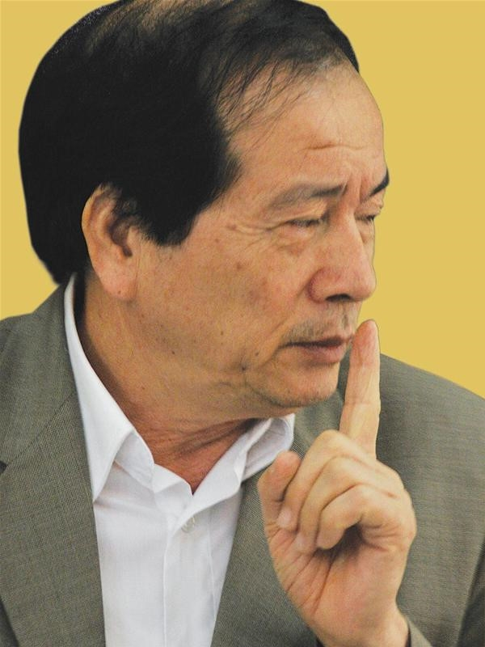
Một số tập thơ nổi tiếng

Slide 16
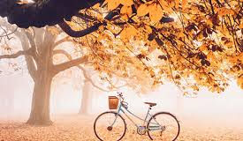
b. Tác phẩm
Xuất xứ: Sáng tác 1977, in “Từ chiến hào đến thành phố 1991”
4. Thể loại: thể thơ năm chữ
- PTBĐ: biểu cảm

Slide 17
5. Bố cục
Sang thu
Bỗng nhận ra hương ổi Phả vào trong gió se Sương chùng chình qua ngõ Hình như thu đã về
Khổ 1:
Tín hiệu giao mùa
Sông được lúc dềnh dàng Chim bắt đầu vội vã Có đám mây mùa hạ Vắt nửa mình sang thu
Khổ 2: Sự chuyển biến của đất trời vào thu;
Hữu Thỉnh
Vẫn còn bao nhiêu nắng Đã vơi dần cơn mưa Sấm cũng bớt bất ngờ Trên hàng cây đứng tuổi.
Khổ 3: Sang thu - suy ngẫm và triết lí.

Slide 18
I. Trải nghiệm cùng văn bản
1. Đọc
2. Chú thích
3. Tác giả - Tác phẩm
a. Tác giả:
Hữu Thỉnh (1942) tên
Nguyễn Hữu Thỉnh
b. Tác phẩm:
Xuất xứ: Sáng tác 1977, in “Từ chiến hào đến thành phố 1991”
4. Thể loại: thể thơ năm chữ
- PTBĐ: biểu cảm
5. Bố cục: 3 phần

Slide 19
II. SUY NGẪM VÀ PHẢN HỒI

Slide 20
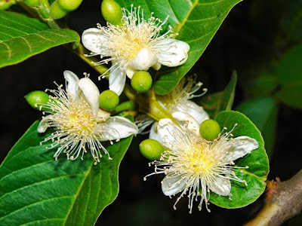
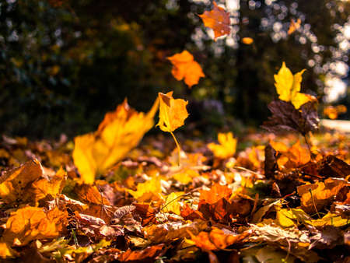
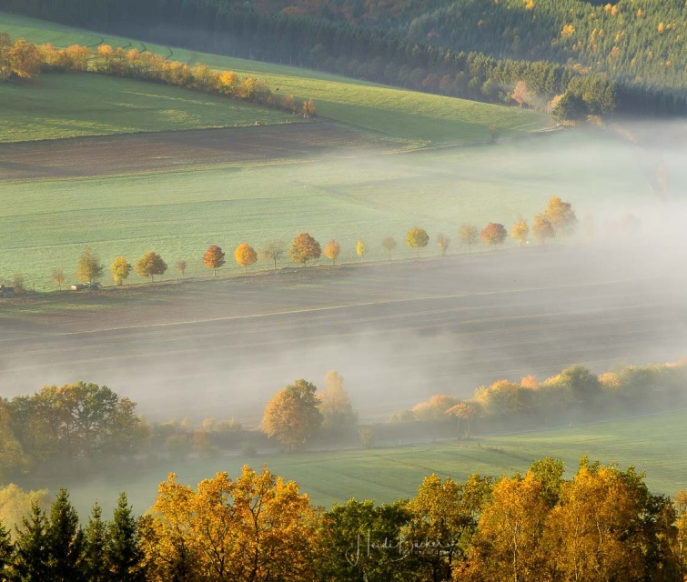
1. Tín hiệu giao mùa
Bỗng nhận ra hương ổi Phả vào trong gió se Sương chùng chình qua ngõ Hình như thu đã về
? Liệt kê và phân tích các tín hiệu báo hiệu “sang thu”

Slide 21
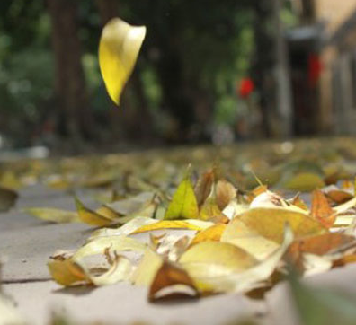
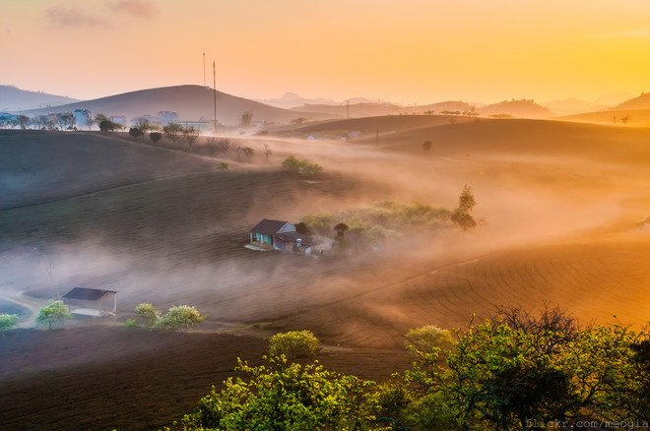
- Hương ổi: thứ hương thơm dân dã, mộc mạc của cây trái vườn nhà, thứ quà quê bình dị thân quen trong cuộc sống.
- Gió se: ngọn gió heo may lành lạnh đủ để dậy cảm xúc trong ta khiến ta cảm thấy lâng lâng, dễ chịu trước khoảnh khắc giao mùa.
Gợi hình: Màn sương mờ ảo, giăng mắc nhẹ nhàng nơi đường thôn, ngõ xóm

Slide 22
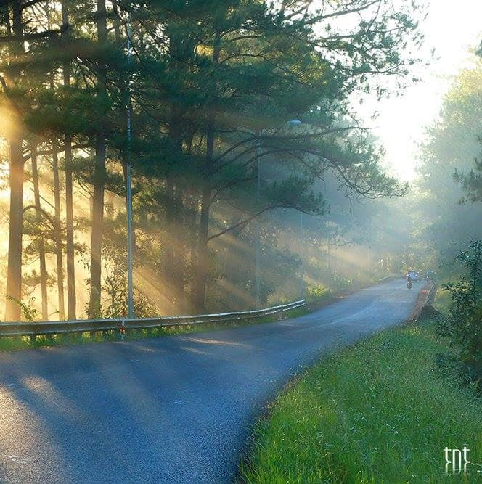
Bỗng nhận ra hương ổi
Phả vào trong gió se
Sương chùng chình qua ngõ
Hình như thu đã về.
Sương chùng chình: Nhân hóa, từ láy
- Bỗng: gợi cảm giác ngỡ ngàng, ngạc nhiên, thu đến bất ngờ không hẹn trước.
+ Gợi hình: màn sương mờ ảo, giăng nhẹ nhàng nơi đường thôn ngõ xóm,
+ Gợi tình người: lưu luyến, bâng khuâng.
Hình như: Như một lời tự vấn, gợi thoáng bâng khuâng ngỡ ngàng, cái giật mình bối rối của tác giả trước mùa thu.
- Phả: sự lan tỏa, chộn lẫn
- Ngõ: ngõ thực của làng quê, ngõ thời gian nối giữa 2 mùa.

Slide 23
? Những hình ảnh miêu tả những chuyển động của thiên nhiên trong khổ thơ được tác giả cảm nhận bằng các giác quan nào?
Bỗng nhận ra hương ổi
Phả vào trong gió se
Sương chùng chình qua ngõ
Hình như thu đã về.
Khứu giác
Xúc giác
Thị giác
kết hợp nhiều giác quan như khứu giác, xúc giác, thị giác,... để cảm nhận thiên nhiên.
sự tinh tế, nhạy cảm trong tâm hồn nhà thơ

Slide 24
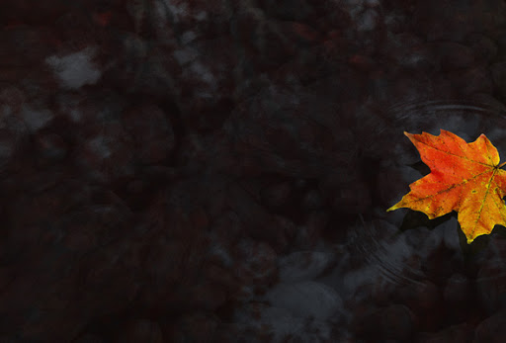
1. Tín hiệu giao mùa
- Bỗng, hương ổi... phả, gió se
- Sương chùng chình, hình như
- Nghệ thuật nhân hóa, sử dụng từ láy
Sự biến đổi của đất trời lúc sang thu được cảm nhận bằng một tâm hồn tinh tế, nhạy cảm và gắn bó với cuộc sống làng quê.

Slide 25
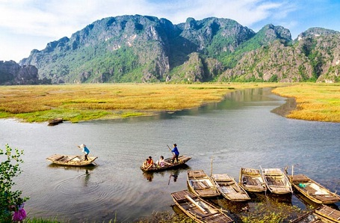
2. Sự chuyển biến của đất trời vào thu

Slide 26
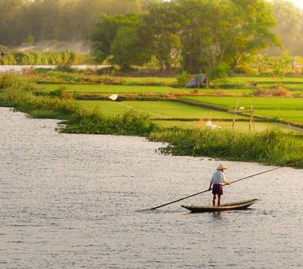
Sông được lúc dềnh dàng
Chim bắt đầu vội vã
Có đám mây mùa hạ
Vắt nửa mình sang thu
? Từ ngữ, hình ảnh miêu tả chuyển động của thiên nhiên?
Sông: “dềnh dàng” → dòng sông hiền hòa, êm dịu, trầm tư, sâu lắng
Nghệ thuật
Nhân hóa, từ láy, đối
→ không gian thu rộng mở, khoáng đạt; hình ảnh thơ giàu chất tạo hình Hữu Thỉnh là hồn thơ nhạy cảm, yêu thiên nhiên tha thiết.
Chim: vội vã → những cánh chim
hối hả, vội vã bay về phương Nam
Đám mây- vắt nửa → sự vận độngcủa thời gian,tăng sức tạo hình trong không gian

Slide 27
Lời tự bạch của nhà thơ
Mây mùa Hạ thường chứa nhiều màu sắc, thậm chí đầy giông bão tựa hồ những ước mơ khao khát của tuổi trẻ. Những ước mơ khao khát ấy thường lấy đi rất nhiều sức lực của tuổi trẻ. Tuy nhiên giữa mơ và thực là hai thế giới luôn đối lập nhau và chẳng phải ước mơ nào cũng trở thành hiện thực… Sự dang dở, sự mất mát là một hiện thực buộc chúng ta phải chấp nhận trong cuộc song của mình. Ngay cả người lính cũng vậy. Rất nhiều dồng đội của tôi đã nằm lại ở tuổi còn rất trẻ, ở ngưỡng của mùa đẹp nhất của cuộc đời. Vì thế nên đám mấy trong thơ ấy chỉ “vắt nửa mình sang thu” thôi, nửa còn lại đã trở thành kí ức ...”

Slide 28
2. Sự chuyển biến của đất trời vào thu
- Sông …dềnh dàng
- Chim…vội vã
- Mây- vắt nửa mình .
- Nghệ thuật nhân hóa, từ láy, đối tạo liên tưởng độc đáo
➔ Sự chuyển động của cảnh vật thiên nhiên từ hạ sang thu nhẹ nhàng mà rõ rệt

Slide 29
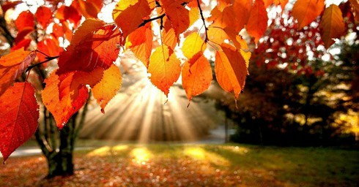
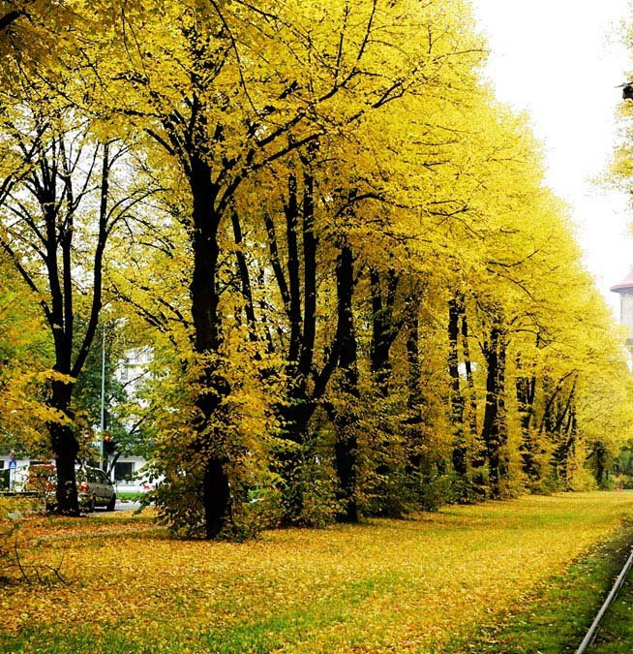
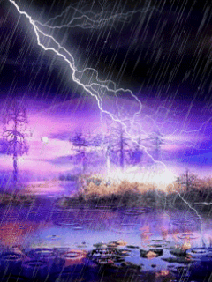
3. Suy ngẫm của tác giả

Slide 30
Vẫn còn bao nhiêu nắng Đã vơi dần cơn mưa Sấm cũng bớt bất ngờ Trên hàng cây đứng tuổi.
Nắng
Vẫn còn
Hạ nhạt dần
Mưa
Đã vơi
Sấm
Cũng bớt
Hàng cây
Thu đậm nét
Đứng tuổi
Suy ngẫm, triết lí:
+ Sấm: sự tác động của ngoại cảnh
+ Hàng cây đứng tuổi: sự từng trải, chín chắn của con người
➔ Sự điềm tĩnh, vững vàng, chín chắn hơn của con người trước những biến động bất thường của ngoại cảnh, của cuộc đời.

Slide 31
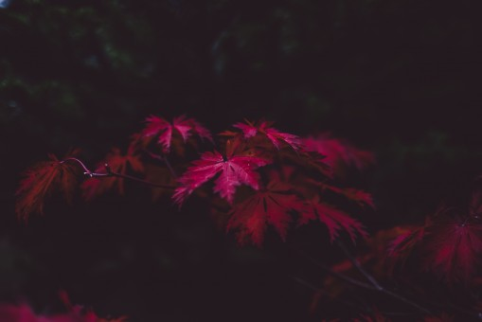
3. Suy ngẫm của tác giả
+ Sấm: sự tác động của ngoại cảnh
+ Hàng cây đứng tuổi: sự từng trải, chín chắn của con người
➔ Sự điềm tĩnh, vững vàng, chín chắn hơn của con người trước những biến động bất thường của cuộc đời.

Slide 32
4. Cách ngắt nhịp, gieo vần
Bỗng nhận ra hương ổi Phả vào trong gió se Sương chùng chình qua ngõ Hình như thu đã về
? Nhận xét về cách gieo vần và cách ngắt nhịp?
Nhịp thơ 3/2
Góp phần thể hiện chút xao xuyến, bâng khuâng của nhà thơ
Ngắt nhịp
Nhịp thơ 2/3

Slide 33
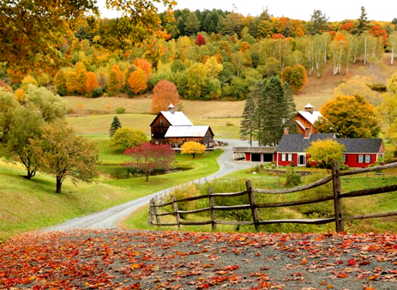
4. Cách ngắt nhịp, gieo vần
Bỗng nhận ra hương ổi Phả vào trong gió se Sương chùng chình qua ngõ Hình như thu đã về
- Gieo vần: Gieo vần chủ yếu là vần chân (se-về, vã-hạ)
Sông được lúc dềnh dàng Chim bắt đầu vội vã Có đám mây mùa hạ Vắt nửa mình sang thu
→ Tạo sự liên kết giữa các dòng thơ, câu thơ và tạo nhạc điệu cho bài thơ.

Slide 34
5. Chủ đề, thông điệp
Theo em chủ đề của bài Sang thu là gì? Qua bài thơ này, tác giả muốn gửi thông điệp gì đến người đọc?
Chủ đề: Qua việc miêu tả sự chuyển mình của đất trời từ cuối mùa hạ sang thu, bài thơ thể hiện cảm nhận tinh tế của tác giả thiên nhiên, những suy ngẫm về bước đi của thời gian
Thông điệp của tác giả muốn gửi gắm: Cần biết lắng nghe, cảm nhận thiên nhiên bằng tất cả các giác quan để đón nhận những món quà vô giá thiên nhiên

Slide 35
Ý nghĩa nhan đề
? Em hiểu nhan đề Sang thu có ý nghĩa gì? Nếu thay nhan đề bằng Thu hoặc Mùa thu có phù hợp với nội dung của bài thơ hay không? Vì sao?
Khoảnh khắc giao mùa từ hạ sang thu.
Sang thu
Ta không thể thay nhan đề Sang thu được đổi thành Thu hay Mùa thu
Bộc lộ những cảm nhận tinh tế của Hữu Thỉnh
Không khí và thiên nhiên đất trời của mùa thu.
Thu/Mùa Thu

Slide 36
Cách quan sát, cảm nhận thiên nhiên của tác giả Hữu Thỉnh
Đọc bài thơ Sang thu, em học được gì về cách quan sát, cảm nhận thiên nhiên của tác giả?
Mở rộng tầm quan sát lên chiều cao (chim), chiều rộng (mây) và chiều dài (dòng sông)
Quan sát vạn vật bằng cả thính giác, thị giác, xúc giác và khứu giác.
-> Nhà thơ có những cảm nhận tinh tế nhất về sự thay đổi của đất trời.

Slide 37
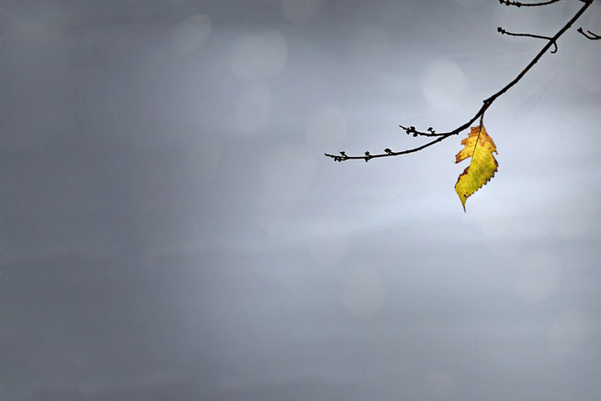
Bài học
Phải có tấm lòng say mê với vạn vật, một tình yêu thiên nhiên tha thiết và sâu sắc.
Hãy quan sát từng sự vật, hiện tượng thiên nhiên bằng nhiều giác quan và góc độ khác nhau

Slide 38
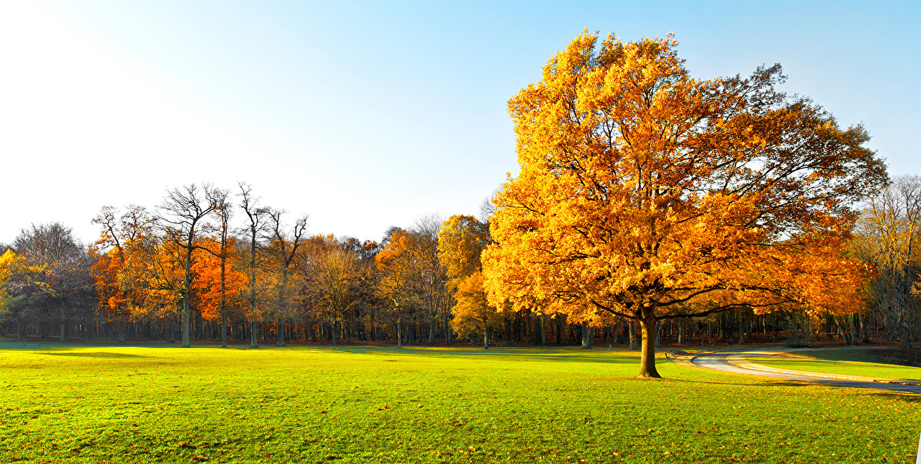
III. Tổng kết

Slide 39
1. Nghệ thuật
? Khái quát nghệ thuật và nội dung văn bản?
- Thể thơ năm chữ.
- Ngôn ngữ giản dị, ý nghĩa sâu sắc.
- Hình ảnh thơ giàu sức biểu cảm.
- Biện pháp tu từ nhân hóa.

Slide 40
2. Nội dung
- Cảm nhận tinh tế trước mùa thu vào thời điểm giao mùa.
- Suy ngẫm sâu lắng về con người và cuộc đời.

Slide 41
LUYỆN TẬP

Slide 42
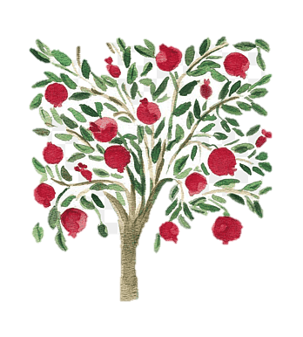
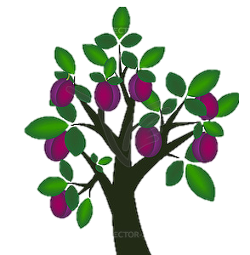
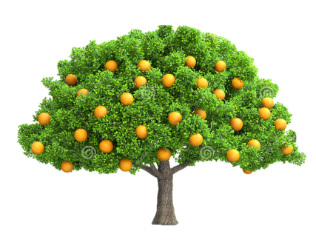
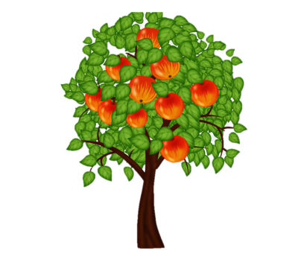
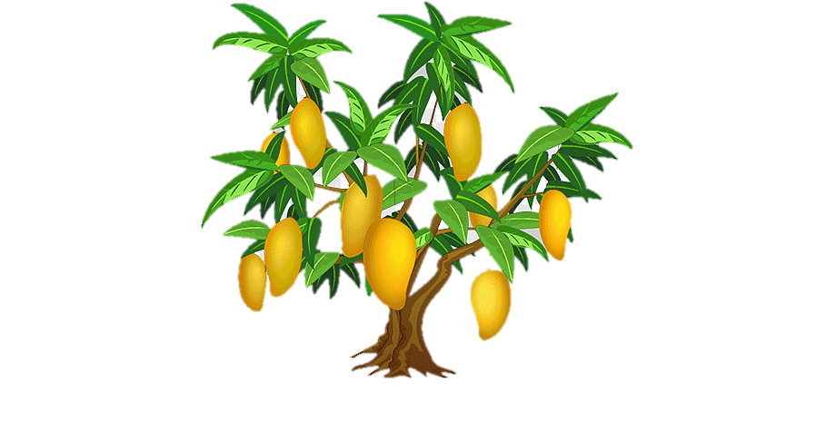
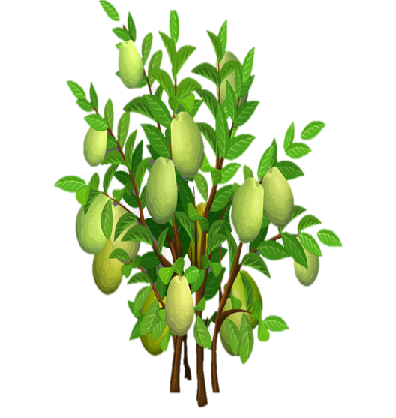
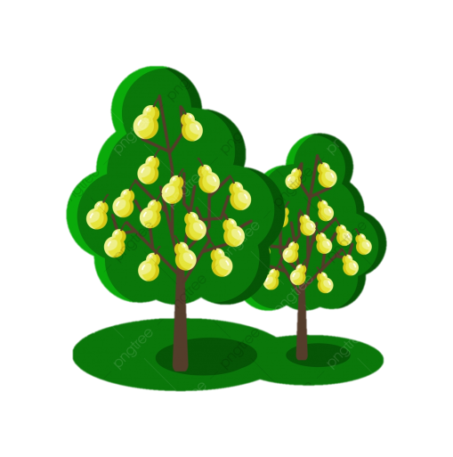
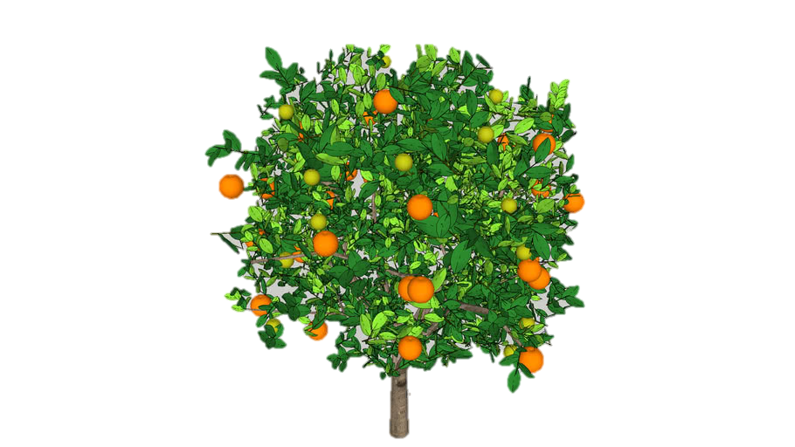
TRỒNG CÂY XANH
1
2
3
4
5
6
7
8
9
10
1
2
3
4
5
6
7
8
9
10

Slide 43
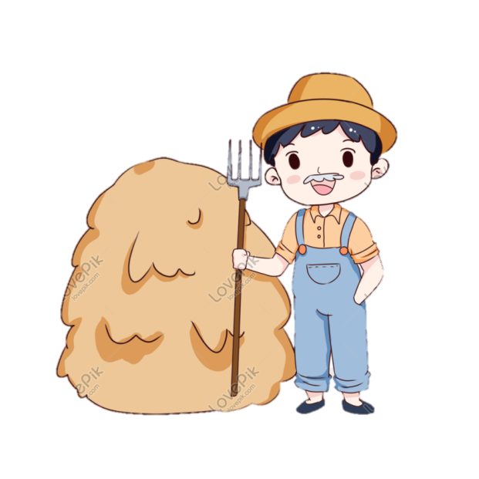
Câu 1: Thơ Hữu Thỉnh thể hiện điều gì?
A. Thể hiện sự hàm súc, triết lý.
B. cảm nhận thiên nhiên bằng tất cả các giác quan
C. Thường có những liên tưởng độc đáo thể hiện những suy tư giàu chất nhân văn và cái nhìn mang màu sắc triết lý về cuộc sống.
D. Thường thể hiện sự mộc mạc, dân dã, chân chất, hồn nhiên của người dân quê.

Slide 44
Câu 2:Bài thơ Sang thu của Hữu Thỉnh viết về thời điểm sang thu ở vùng nào?
A. Vùng Nam Trung Bộ.
B. Vùng Tây Nguyên.
C. Vùng Đông Nam Bộ.
D. Vùng Bắc Bộ

Slide 45
Câu 3: Bài thơ Sang thu có giọng thơ và cảm xúc như thế nào?
A. Trang trọng, thiết tha, thành kính.
B. Sôi nổi, tươi vui.
C. Nhẹ nhàng, trầm lắng, suy tư.
D. Thiết tha, rạo rực.

Slide 46
Câu 4: Trong khổ thơ đầu của bài thơ Sang thu, những tín hiệu nào của thiên nhiên cho thấy đã sang thu?
A. Hương ổi, gió se, sương.
B. Gió se, lá thu rơi.
C. Sương, gió se, mưa.
D. Hương ổi, gió se, nắng.

Slide 47
Câu 5: Trong khổ thơ thứ hai của bài thơ Sang thu, tác giả đã ghi lại những chuyển biến của đất trời sang thu trong không gian như thế nào?
A. Không gian dài nhưng hẹp.
B. Không gian hài hòa màu sắc, ánh sáng, tạo nên hình ảnh mùa thu rất đẹp.
C. Không gian vô biên, hoang sơ và hiu quạnh.
D. Không gian rộng lớn, bao la,...

Slide 48
Câu 6:Giọng thơ ở khổ thơ thứ ba trong bài thơ Sang thu có gì đặc biệt?
B. Giọng thơ trầm hẳn xuống, câu thơ không chỉ đơn thuần là kể, tả, cảm nhận thông thường mà còn phảng phất suy tư, chiêm nghiệm.
A. Giọng thơ chậm rãi, có gì trầm lắng, thiết tha.
C. Giọng thơ dõng dạc, điệu thơ như khúc hát say mê, hào hứng, phơi phới.
D. Giọng thơ vừa trang nghiêm, sâu lắng, vừa tha thiết, tự hào về trời đất khi sang thu.

Slide 49
Câu 7:Hai câu thơ: Sương chùng chình qua ngõ/Hình như thu đã về sử dụng phép tu từ nào?
A. Nói quá.
B. Ẩn dụ.
C. Nhân hóa.
D. Hoán dụ.

Slide 50
Câu 8: Từ hình như trong câu thơ Hình như thu đã về tạo ra cảm giác gì?
A. Vừa tạo cảm giác mong manh chưa rõ ràng, vừa gợi ra cái bâng khuâng, ngỡ ngàng trước sự giao thoa của tạo hóa.
B. Tạo cảm giác bâng khuâng, xao xuyến trước sự giao thoa giữa mùa hạ và mùa thu.
C. Tạo cảm giác buồn bã, sợ hãi khi mùa thu về.
D. Tạo cảm giác vui mừng, phấn khởi khi mùa thu về.

Slide 51
Câu 9: Từ vắt trong câu thơ Vắt nửa mình sang thu trong bài thơ Sang thu diễn tả được điều gì?
A. Diễn tả được sự chuyển mình nhanh chóng từ mùa hạ sang mùa thu.
B. Diễn tả sự bâng khuâng, xao xuyến của tác giả khi mùa thu đến...
C. Diễn tả được quá trình chuyển mình của mùa thu rất mềm mại, nhẹ nhàng, uyển chuyển.
D. Diễn tả sự bồi hồi, luyến tiếc khi phải chia tay mùa hạ đón mùa thu.

Slide 52
Câu 10:Hàng cây trong câu thơ Hàng cây đứng tuổi trong bài thơ Sang thu sử dụng biện pháp tu từ nào?
A. So sánh, nhân hóa.
B. Nhân hóa, ẩn dụ.
C. Nhân hóa, hoán dụ.
D. Tất cả đều sai.

Slide 53
VẬN DỤNG

Slide 54
Chọn một từ ngữ trong bài thơ mà em cho là hay nhất. Viết ít nhất một câu để giải thích cho sự lựa chọn của em.
Từ: Vắt. Từ “vắt” chỉ trạng thái lơ lửng của đám mây như một cây cầu bắc ngang mùa hạ để bước đến cánh cửa của mùa thu. Nửa mình như vẫn giữ lại chút hương vị của mùa hạ nhưng nửa còn lại đã rướn mình hòa vào trời thu. Dải lụa mây phất phơ trong sự cao ngần của nền trời ấy là “tín vật” đẹp đẽ trong khoảnh khắc chuyển giao từ mùa hạ sang thu trước sự chứng kiến của thiên nhiên đất trời và lòng người.
Từ: Phả.
Từ “phả” là một động từ có sắc thái mạnh dùng để diễn tả sự chủ động như đã đợi sẵn để được lan tỏa trong không gian của hương ổi.

Slide 55
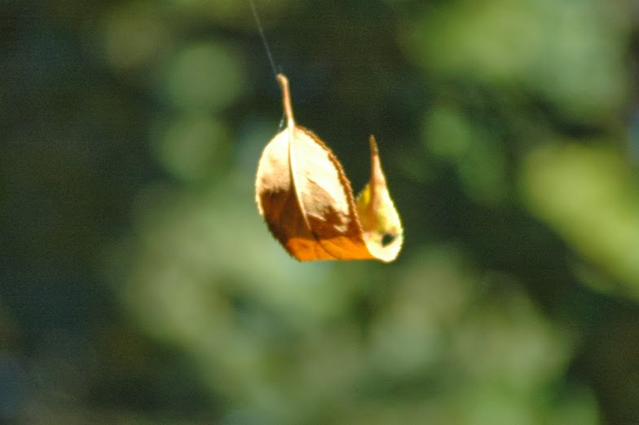
HƯỚNG DẪN TỰ HỌC
* Bài cũ: Hoàn thành bài tập. Khái quát nội dung bài học bằng sơ đồ tư duy.
* Bài mới: hoàn thành phiếu học tập bài tiếp theo

Slide 56
Hẹn gặp lại các em ở tiết học sau!

